Slide 1
THIẾT KẾ WEB
BỘ MÔN KỸ THUẬT VÀ MẠNG MÁY TÍNH

Slide 2
Bài 2: Các thẻ chèn hình ảnh, siêu liên kết và mẫu biểu
Thẻ chèn hình ành
Thẻ tạo siêu liên kết
Các thẻ tạo mẫu biểu (FORM)
Các thẻ trình bày trang web
Các thẻ tạo bố cục (layout) trang web

Slide 3
THẺ CHÈN HÌNH ẢNH
Thẻ <img> dùng để chèn ảnh vào tài liệu HTML. Cú pháp của thẻ <img> như sau:
<img src=“url” alt = “some_text”>
Ngoài 2 thuộc tính bắt buộc là src và alt thì thẻ <img> còn có một số thuộc tính sau:
width = “number”: Xác định chiều rộng của ảnh.
height = “number”: Xác định chiều cao của ảnh.
align = “left|right”: Xác định vị trí của ảnh (Không hỗ trợ trong HTML5. Sử dụng CSS thay cho thuộc tính này).

Slide 4
THẺ CHÈN HÌNH ẢNH (TIẾP)
Thuộc tính usemap của thẻ <img> dùng kết hợp với thẻ <map> và <area>.
Ví dụ minh họa chèn ảnh và sử dụng usemap:
<img src=“pic_mountain.jpg” height=“200” width=“300” usemap=“#imagemap” alt=“This is mountain”>
<map name=“imagemap”>
<area shape=“rect” coords=“0,0,200,200” href=“vd1.htm”>
<area shape=“circle” coords=“250,100,50” href=“ex1.htm”>
</map>

Slide 5
THẺ TẠO SIÊU LIÊN KẾT
Siêu liên kết là liên kết từ trang web này sang trang web khác hoặc từ phần này sang phần khác của cùng một trang web.
Để tạo siêu liên kết chúng ta sử dụng thẻ <a>

Slide 6
THẺ TẠO SIÊU LIÊN KẾT (TIẾP)
Cú pháp của thẻ <a>
<a href=“url” rel=“nofollow” title=“text” tabindex=“n” accesskey=“character” target=“_blank|_parent|_seft|_top”>text</a>

Slide 7
THẺ TẠO SIÊU LIÊN KẾT (TIẾP)
href=“url”: chỉ ra đích của liên kết. Nó có thể là địa chỉ của một trang web hoặc là một bookmark.
rel=“nofollow”: Báo cho bộ máy tìm kiếm của Google là không đi theo liên kết này.
title=“text”: Hiển thị dòng văn bản text khi di chuyển chuột vào liên kết.

Slide 8
THẺ TẠO SIÊU LIÊN KẾT (TIẾP)
tabindex = “n”: Dùng để chỉ thứ tự tab cho liên kết.
accesskey = “character”: dùng để xác định phím nóng cho liên kết. Hầu kết các trình duyệt là bấm tổ hợp phím Alt + phím nóng. Riêng trình duyệt firefox thì Alt+Shift+phím nóng.
target=“_blank|…”: dùng để xác định tài liệu đích được mở ở đâu.

Slide 9
THẺ TẠO SIÊU LIÊN KẾT (TIẾP)
Để tạo ra liên kết bên trong một trang web thì.
HTML 4.01:
Tạo một ancho (mỏ neo) cho đích với cú pháp:
<a name=“ancho_name”>text</a>
Tạo liên kết đến mỏ neo:
<a href=“#ancho_name”>text</a>

Slide 10
THẺ TẠO SIÊU LIÊN KẾT (TIẾP)
Để tạo ra liên kết bên trong một trang web thì.
HTML 5:
Sử dụng thuộc tính id để tạo bookmark cho đích liên kết.
Tạo liên kết đến bookmark đã tạo.
<a href=“#bookmark”>text</a>

Slide 11
THẺ TẠO SIÊU LIÊN KẾT (TIẾP)
Tạo liên kết đến địa chỉ email.
<a href=“mailto:someone@example.com”>
Gửi mail
</a>

Slide 12
THẺ <FORM>
Được sử dụng để tạo form trong HTML cho người sử dụng nhập dữ liệu.
Cú pháp của thẻ form
<form action=“url” method=“post|get” enctype=“multipart/form-data|text/plain”>
<input …>
<input …>
</form>

Slide 13
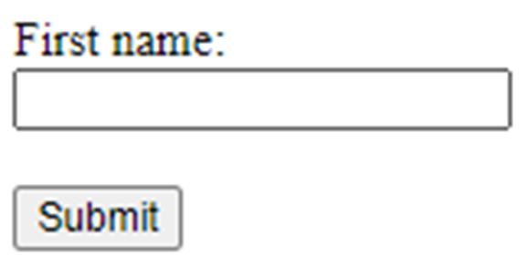
CÁC THÀNH PHẦN CHÍNH CỦA FORM
<input> là thành phần được sử dụng thông dụng nhất. Tùy thuộc vào giá trị của thuộc tính type mà nó có chức năng và cách hiển thị khác nhau.
Ví dụ:
<label for="fname">First name:</label><br>
<input type="text" id="fname" name="fname">
<br><br>
<input type="submit" value="Submit">

Slide 14
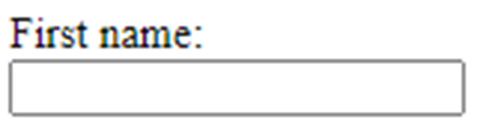
CÁC THÀNH PHẦN CHÍNH CỦA FORM (tiếp)
<label> là thành phần được sử dụng để tạo nhãn cho một số thành phần khác của form. Thuộc tính for của thẻ <label> phải trùng với giá trị thuộc tính id của thành phần cần đặt nhãn.
Ví dụ:
<label for="fname">First name:</label><br>
<input type="text" id="fname" name="fname">

Slide 15
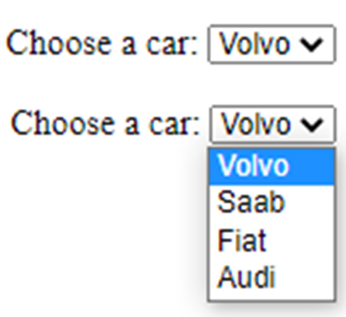
CÁC THÀNH PHẦN CHÍNH CỦA FORM (tiếp)
<select> kết hợp với <option> dùng để tạo danh sách đổ xuống (drop - down list).
Ví dụ:
<label for="cars">Choose a car:</label>
<select id="cars" name="cars">
<option value="volvo">Volvo</option>
<option value="saab">Saab</option>
<option value="fiat">Fiat</option>
<option value="audi">Audi</option>
</select>

Slide 16
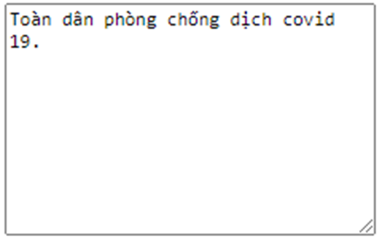
CÁC THÀNH PHẦN CHÍNH CỦA FORM (tiếp)
<textarea> dùng để tạo vùng nhập văn bản có nhiều dòng.
Ví dụ:
<textarea name="message" rows="10" cols="30">
Toàn dân phòng chống dịch covid 19.
</textarea>

Slide 17
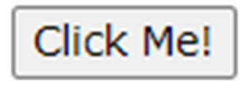
CÁC THÀNH PHẦN CHÍNH CỦA FORM (tiếp)
<button> dùng để tạo nút lệnh.
Ví dụ:
<button type="button">Click Me!</button>

Slide 18
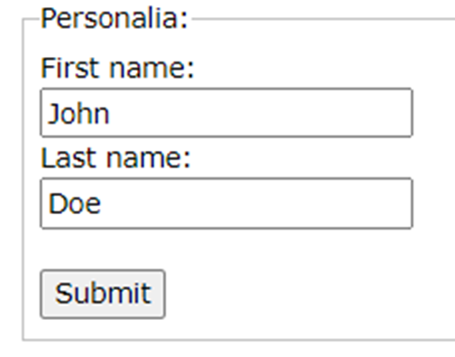
CÁC THÀNH PHẦN CHÍNH CỦA FORM (tiếp)
<fieldset> và <legend> dùng để nhóm các thành phần có liên quan của form thành nhóm và tạo chú thích cho nó.
Ví dụ:
<fieldset>
<legend>Personalia:</legend>
<label for="fname">First name:</label><br>
<input type="text" id="fname" name="fname" value="John"><br>
<label for="lname">Last name:</label><br>
<input type="text" id="lname" name="lname" value="Doe"><br><br>
<input type="submit" value="Submit">
</fieldset>

Slide 19
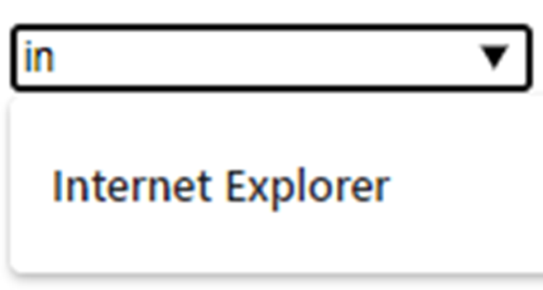

CÁC THÀNH PHẦN CHÍNH CỦA FORM (tiếp)
<datalist> dùng để định nghĩa sẵn một danh sách các giá trị cho thành phần <input>. Thuộc tính list của <input> phải trùng với id của <datalist>.
Ví dụ:
<input list="browsers">
<datalist id="browsers">
<option value="Internet Explorer">
<option value="Firefox">
<option value="Chrome">
<option value="Opera">
<option value="Safari">
</datalist>

Slide 20
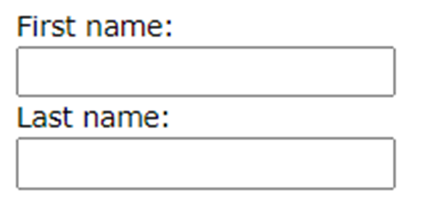
CÁC LOẠI (TYPE) INPUT CHÍNH
<input type=“text”> dùng để tạo hộp nhập văn bản 1 dòng
Ví dụ
<label for="fname">First name:</label><br>
<input type="text" id="fname" name="fname"><br>
<label for="lname">Last name:</label><br>
<input type="text" id="lname" name="lname">

Slide 21
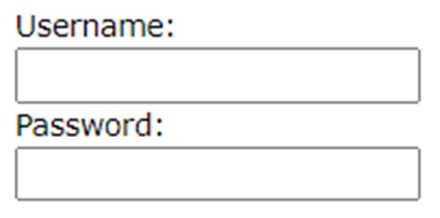
CÁC LOẠI (TYPE) INPUT CHÍNH (TIẾP)
<input type=“password”> dùng để tạo hộp nhập password.
Ví dụ:
<label for="username">Username:</label><br>
<input type="text" id="username" name="username"><br>
<label for="pwd">Password:</label><br>
<input type="password" id="pwd" name="pwd">

Slide 22
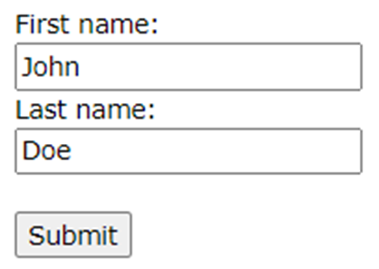
CÁC LOẠI (TYPE) INPUT CHÍNH (TIẾP)
<input type=“submit”> dùng để tạo nút submit form
Ví dụ
<label for="fname">First name:</label><br>
<input type="text" id="fname" name="fname" value="John"><br>
<label for="lname">Last name:</label><br>
<input type="text" id="lname" name="lname" value="Doe"><br><br>
<input type="submit" value="Submit">

Slide 23
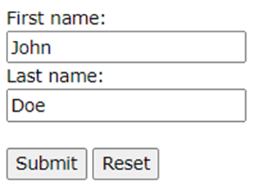
CÁC LOẠI (TYPE) INPUT CHÍNH (TIẾP)
<input type=“reset”> dùng để tạo nút reset các thành phần của form về giá trị mặc định.
Ví dụ
<label for="fname">First name:</label><br>
<input type="text" id="fname" name="fname" value="John"><br>
<label for="lname">Last name:</label><br>
<input type="text" id="lname" name="lname" value="Doe"><br><br>
<input type="submit" value="Submit">
<input type="reset">

Slide 24
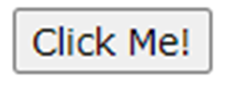
CÁC LOẠI (TYPE) INPUT CHÍNH (TIẾP)
<input type=“button”> dùng để tạo nút lệnh.
Ví dụ
<input type="button" onclick="alert('Hello World!')" value="Click Me!">

Slide 25
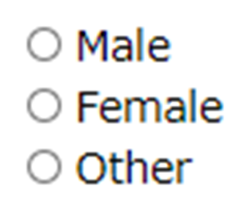
CÁC LOẠI (TYPE) INPUT CHÍNH (TIẾP)
<input type=“radio”> dùng để tạo nút radio (đài).
Ví dụ
<input type="radio" id="male" name="gender" value="male">
<label for="male">Male</label><br>
<input type="radio" id="female" name="gender" value="female">
<label for="female">Female</label><br>
<input type="radio" id="other" name="gender" value="other">
<label for="other">Other</label>

Slide 26
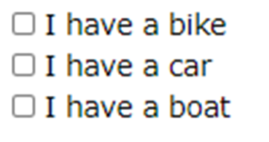
CÁC LOẠI (TYPE) INPUT CHÍNH (TIẾP)
<input type=“checkbox”> dùng để tạo nút checkbox (hộp kiểm).
Ví dụ
<input type="checkbox" id="vehicle1" name="vehicle1" value="Bike"> <label for="vehicle1"> I have a bike</label><br> <input type="checkbox" id="vehicle2" name="vehicle2" value="Car"> <label for="vehicle2"> I have a car</label><br> <input type="checkbox" id="vehicle3" name="vehicle3" value="Boat"> <label for="vehicle3"> I have a boat</label>

Slide 27
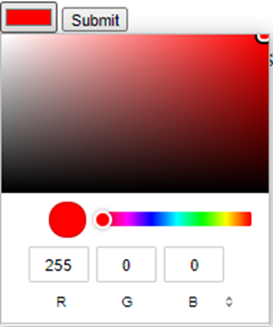
CÁC LOẠI (TYPE) INPUT CHÍNH (TIẾP)
<input type=“color”> dùng để tạo hộp nhập màu.
Ví dụ
<label for="favcolor">Select your favorite color:</label> <input type="color" id="favcolor" name="favcolor">
<input type="submit" value="Submit">

Slide 28
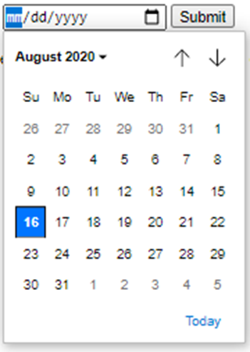
CÁC LOẠI (TYPE) INPUT CHÍNH (TIẾP)
<input type=“date”> dùng để tạo hộp nhập ngày. Có thể dùng thuộc tính min và max để hạn chế khoảng thời gian.
Ví dụ
<label for="birthday">Birthday:</label>
<input type="date" id="birthday" name="birthday">
<input type="submit" value="Submit">

Slide 29
CÁC LOẠI (TYPE) INPUT CHÍNH (TIẾP)
<input type=“email”> dùng để tạo hộp nhập email, một số trình duyệt sẽ validate dữ liệu email khi submit form.
Ví dụ
<label for="email">Enter your email:</label>
<input type="email" id="email" name="email">
<input type="submit" value="Submit">

Slide 30
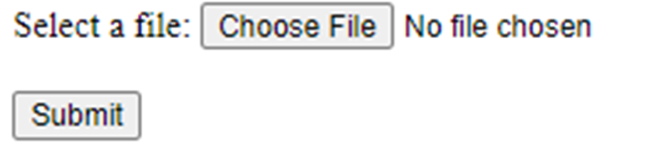
CÁC LOẠI (TYPE) INPUT CHÍNH (TIẾP)
<input type=“file”> dùng lựa chọn file với nút duyệt Choose File để chọn file cần upload.
Ví dụ
<label for="myfile">Select a file:</label>
<input type="file" id="myfile" name="myfile"><br><br>
<input type="submit" value="Submit">

Slide 31
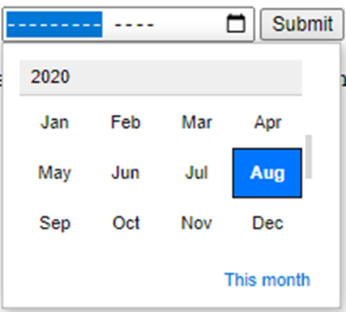
CÁC LOẠI (TYPE) INPUT CHÍNH (TIẾP)
<input type=“month”> dùng để nhập tháng và năm.
Ví dụ
<label for="bdaymonth">Birthday (month and year):</label>
<input type="month" id="bdaymonth" name="bdaymonth">
<input type="submit" value="Submit">

Slide 32
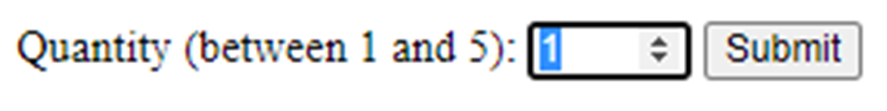
CÁC LOẠI (TYPE) INPUT CHÍNH (TIẾP)
<input type=“number”> dùng để nhập số.
Ví dụ
<label for="quantity">Quantity (between 1 and 5):</label>
<input type="number" id="quantity" name="quantity" min="1" max="5">
<input type="submit" value="Submit">

Slide 33
CÁC LOẠI (TYPE) INPUT CHÍNH (TIẾP)
<input type=“range”> dùng để tạo slider.
Ví dụ
<label for="vol">Volume (between 0 and 50):</label>
<input type="range" id="vol" name="vol" min="0" max="50">
<input type="submit" value="Submit">

Slide 34
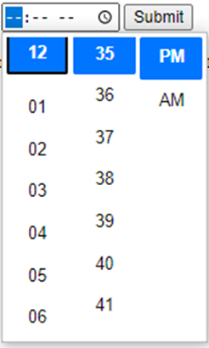
CÁC LOẠI (TYPE) INPUT CHÍNH (TIẾP)
<input type=“time”> dùng để nhập thời gian
Ví dụ
<label for="appt">Select a time:</label>
<input type="time" id="appt" name="appt">
<input type="submit" value="Submit">

Slide 35
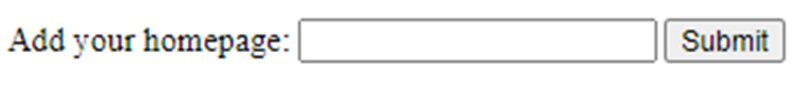
CÁC LOẠI (TYPE) INPUT CHÍNH (TIẾP)
<input type=“url”> dùng để nhập địa chỉ url. Một số trình duyệt sẽ kiểm tra tính hợp lệ của url khi submit form.
Ví dụ
<label for="homepage">Add your homepage:</label>
<input type="url" id="homepage" name="homepage">
<input type="submit" value="Submit">

Slide 36
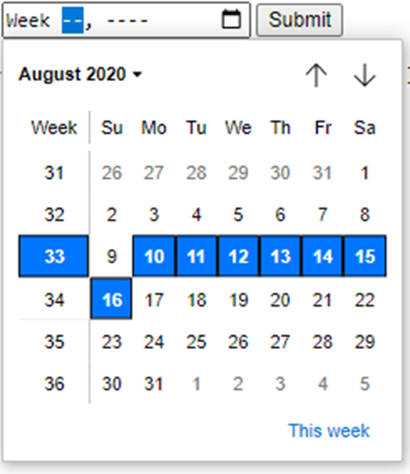
CÁC LOẠI (TYPE) INPUT CHÍNH (TIẾP)
<input type=“week”> cho phép người dùng chọn nhập tuần và năm.
Ví dụ
<label for="week">Select a week:</label>
<input type="week" id="week" name="week">
<input type="submit" value="Submit">

Slide 37
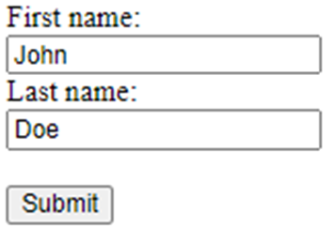
CÁC THUỘC TÍNH CHÍNH CỦA INPUT
value=“xyz” dùng để khởi tạo giá trị ban đầu cho trường input.
Ví dụ
<label for="fname">First name:</label><br>
<input type="text" id="fname" name="fname" value="John"><br>
<label for="lname">Last name:</label><br>
<input type="text" id="lname" name="lname" value="Doe"><br><br>
<input type="submit" value="Submit">

Slide 38
CÁC THUỘC TÍNH CHÍNH CỦA INPUT
readonly dùng để thiết lập trường input chỉ đọc.
Ví dụ
<input type="text" id="fname" name="fname" value="John" readonly>
size=“n” dùng để xác định độ rộng của trường nhập liệu. Giá trị mặc định của thuộc tính này là 20.
<input type="text" id="fname" name="fname" size="50">

Slide 39
CÁC THUỘC TÍNH CHÍNH CỦA INPUT (tiếp)
maxlength=“n” dùng để xác định số kí tự tối đa có thể nhập cho trường input.
Ví dụ
<input type="text" id="pin" name="pin" maxlength="4" size="4">
min=“m”, max=“n” dùng để xác định giá trị nhỏ nhất và lớn nhất cho trường nhập liệu.
<label for="datemax">Enter a date before 1980-01-01:</label> <input type="date" id="datemax" name="datemax" max="1979-12-31"><br><br> <label for="datemin">Enter a date after 2000-01-01:</label> <input type="date" id="datemin" name="datemin" min="2000-01-02"><br><br> <label for="quantity">Quantity (between 1 and 5):</label> <input type="number" id="quantity" name="quantity" min="1" max="5">

Slide 40
CÁC THUỘC TÍNH CHÍNH CỦA INPUT (tiếp)
pattern=“biểu thức chính quy” dùng để xác định khuôn mẫu của trường nhập dữ liệu.
Ví dụ
<input type="text" id="country_code" name="country_code" pattern="[A-Za-z]{3}" title="Three letter country code">
placeholder=“abc” dùng gợi ý cho trường nhập dữ liệu.
<input type="tel" id="phone" name="phone" placeholder="123-45-678" pattern="[0-9]{3}-[0-9]{2}-[0-9]{3}">

Slide 41
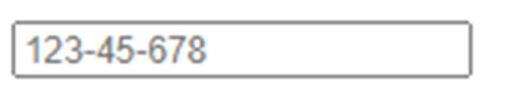
CÁC THUỘC TÍNH CHÍNH CỦA INPUT (tiếp)
pattern=“biểu thức chính quy” dùng để xác định khuôn mẫu của trường nhập dữ liệu.
Ví dụ
<input type="text" id="country_code" name="country_code" pattern="[A-Za-z]{3}" title="Three letter country code">
placeholder=“abc” dùng gợi ý cho trường nhập dữ liệu.
<input type="tel" id="phone" name="phone" placeholder="123-45-678" pattern="[0-9]{3}-[0-9]{2}-[0-9]{3}">

Slide 42
CÁC THUỘC TÍNH CHÍNH CỦA INPUT (tiếp)
required dùng để xác định trường nhập dữ liệu không được để trống.
Ví dụ
<input type="text" id="username" name="username" required>
autofocus dùng để xác định trường nhập liệu tự động nhận focus khi trang web nạp xong.
<input type="text" id="fname" name="fname" autofocus>

Slide 43
CÁC THUỘC TÍNH CHÍNH CỦA INPUT (tiếp)
autocomplete=“on|off” dùng để xác định trường nhập dữ liệu có được trình duyệt gợi ý điền bằng những giá trị đã nhập trước đó hay không.
Ví dụ
<input type="email" id="email" name="email" autocomplete="off">

Slide 44
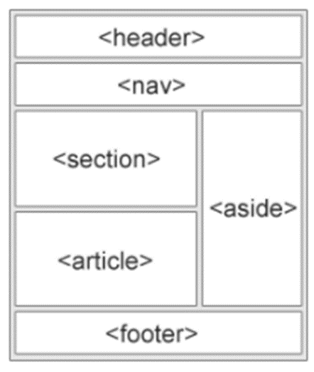
CÁC THẺ TẠO BỐ CỤC TRANG WEB
HTML cung cấp một số thẻ ngữ nghĩa để tạo bố cục trang web:
<header> dùng để tạo vùng chứa banner.
<nav> dùng tạo vùng chứa menu.
<section> dùng để tạo vùng chứa nội dung.
<article> dùng để tạo vùng độc lập chứa
nội dung xác định.
<footer> dùng để chứa footer cho trang web.

